Slide 1
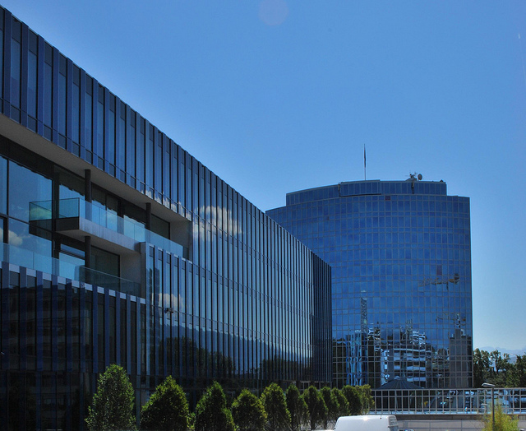
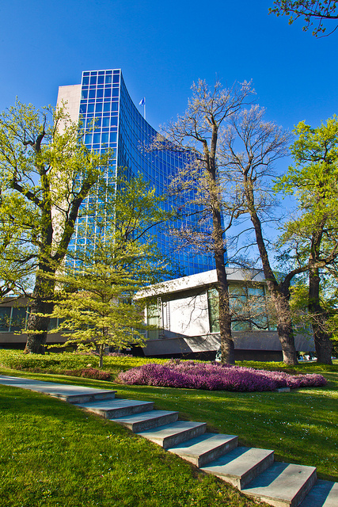
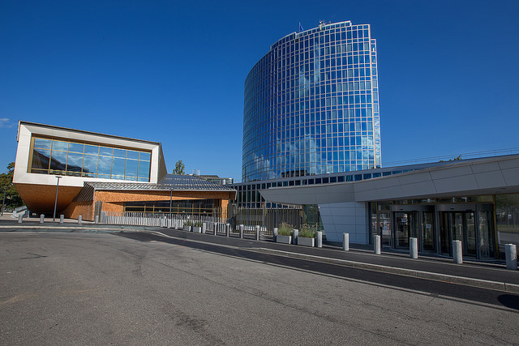
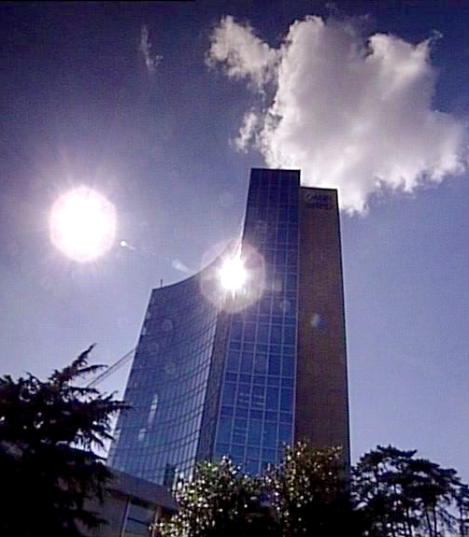

WIPO
Séminaire itinérant sur ​​les services et les initiatives de l'OMPI
Organisé par l'Organisation Mondiale de la Propriété Intellectuelle ( OMPI)
en coopération avec L'Institut National de la Propriété Industrielle (INPI )

Slide 2

Introduction à l’OMPI
Développement du cadre juridique international- Principales études économiques dans le domaine de la propriété intellectuelle
Conférencier : M. Victor Vázquez, chef
de la Section de la coordination
pour les pays développés

Slide 3
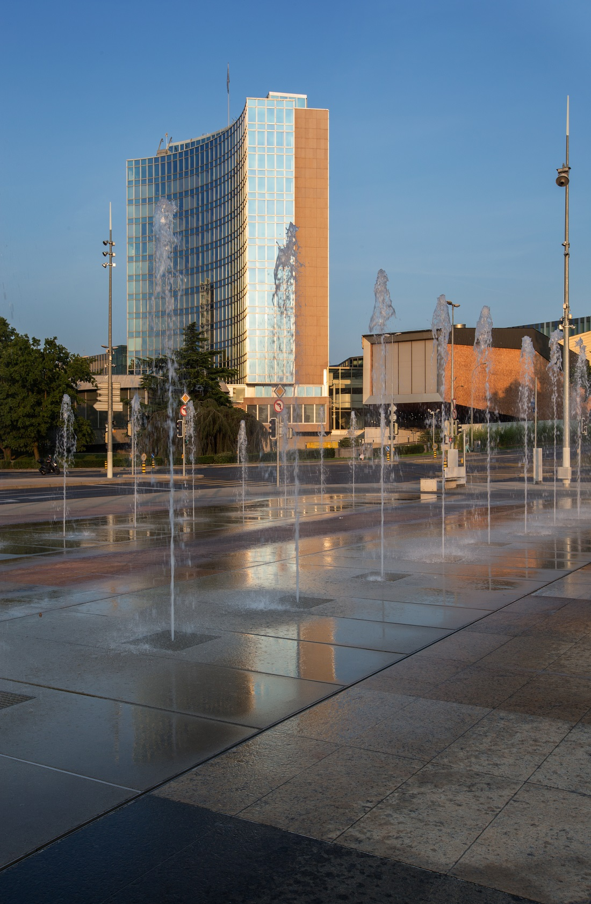
OMPI
MISSION : L’OMPI a pour mission de conduire le développement d’un système international de propriété intellectuelle qui soit équilibré et efficace et qui favorise l’innovation et la créativité dans l’intérêt de tous.
ÉTATS MEMBRES : 188
OBSERVATEURS : + 390
EFFECTIFS : 1240
TRAITÉS ADMINISTRÉS : 26
ORGANES PRINCIPAUX : Assemblée générale, Comité de coordination de l’OMPI, Conférence de l’OMPI

Slide 4
Développement économique
Établissement de normes
Services aux entreprises
Infrastructure mondiale

Slide 5
Prestataire de services mondiaux de propriété intellectuelle de premier ordre
Centre d’arbitrage et de médiation de l’OMPI
Système de La Haye (dessins et modèles industriels)
Système de Madrid (marques)
Traité de coopération en matière de brevets (brevets)

Slide 6
Budget 2016 – 2017 : 756,3 Million CHF

Slide 7
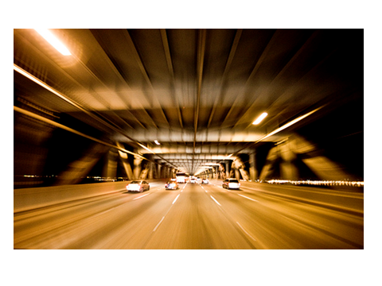
Infrastructure en matière de propriété intellectuelle
“Tout comme la participation à l’économie matérielle nécessite un accès aux routes et aux ponts et des véhicules pour transporter les marchandises, une infrastructure similaire est nécessaire dans l’économie virtuelle et du savoir...

Slide 8
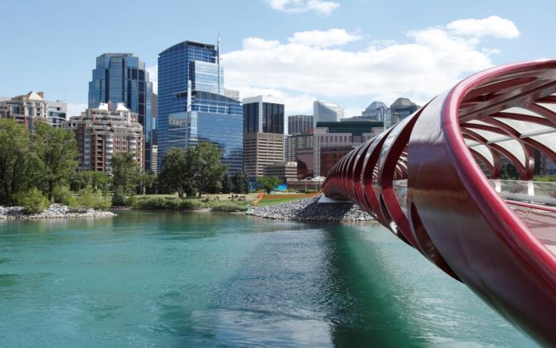
“… Là cependant, les routes sont constituées par l’Internet, les ponts par des normes d’interfonctionnement des données et les véhicules par des ordinateurs et des bases de données.” Francis Gurry, Directeur général de l’OMPI

Slide 9
Infrastructure mondiale en matière de propriété intellectuelle
Référentiels d'information
Les systèmes de classification internationaux ( > Organiser les données en structures indexées, gérables pour la récupération facile )
Les bases de données, par exemple PATENTSCOPE et Global Brand Database
Plate-forme
Plate-forme commune pour l'échange électronique de données entre les offices de propriété intellectuelle : IPAS, DAS
D'autres plates-formes : l'OMPI GREEN et OMPI Re: Search
Traitement de l'information
Normes pour les offices de propriété

Slide 10

L’OMPI VOUS AIDE À ACCÉDER AUX MARCHÉS INTERNATIONAUX

Slide 11
Principales études économiques dans le domaine de la propriété intellectuelle
Service de l’OMPI – DIVISION
DE L’ÉCONOMIE ET DES STATISTIQUES – Traduit le consensus grandissant sur l’importance de la dimension économique de la propriété intellectuelle.
La division applique l’analyse statistique et économique à l’utilisation des services de l’OMPI.
Cette structure permet à l’OMPI de mieux comprendre la dimension économique du développement de la propriété intellectuelle.

Slide 12
Études et rapports
Indicateurs mondiaux relatifs à la propriété intellectuelle : publication phare de l’OMPI en matière de statistiques sur la propriété intellectuelle, elle donne un aperçu des dernières tendances en ce qui concerne les dépôts et les enregistrements de demandes de titres de propriété intellectuelle pour plus de 100 offices : http://www.wipo.int/ipstats/fr/wipi/index.html
La Revue annuelle du PCT donne une vue d’ensemble du fonctionnement et du développement du système du PCT. Elle contient une série complète de statistiques pour l’année la plus récente. Voir : http://www.wipo.int/ipstats/fr/statistics/pct/
Revue annuelle du système de Madrid : http://www.wipo.int/ipstats/fr/
Revue annuelle du système de La Haye : http://www.wipo.int/ipstats/fr/
La publication Propriété intellectuelle : Faits et chiffres de l’OMPI donne une vue d’ensemble de l’activité en matière de propriété intellectuelle fondée sur les données statistiques les plus récentes. Elle sert d’aide-mémoire sur les statistiques : http://www.wipo.int/ipstats/fr/
Le Centre de données statistiques de l’OMPI sur la propriété intellectuelle est un service en ligne donnant accès aux données statistiques de l’OMPI. Les utilisateurs disposent d’un large choix d’indicateurs et peuvent visualiser ou télécharger les données selon leurs besoins : http://ipstatsdb.wipo.org/ipstatv2/ipstats/patentsSearch

Slide 13
Études et rapports
Le dernier rapport de l’OMPI sur la propriété intellectuelle dans le monde, intitulé Innovation et croissance économique, examine le rôle de la propriété intellectuelle au service de l’innovation et de la croissance économique en mettant l’accent sur les innovations révolutionnaires. Le rapport 2015 montre comment trois innovations qui ont marqué l’histoire, à savoir l’avion, les antibiotiques et les semi conducteurs, ont favorisé de nouvelles activités commerciales. Il examine trois domaines d’innovation actuels potentiellement révolutionnaires: l’impression 3D, la nanotechnologie et la robotique. Il étudie également les perspectives futures d’une croissance axée sur l’innovation. http://www.wipo.int/econ_stat/fr/economics/wipr/
l’Indice mondial de l’innovation L’Indice mondial de l’innovation (GII) établit un classement évaluant les résultats en matière d’innovation de 141 pays du monde entier en s’appuyant sur 79 indicateurs. Le GII est publié conjointement par l’OMPI, l’Université Cornell et INSEAD. http://www.wipo.int/econ_stat/fr/economics/gii/
Le GII 2015 représente la moyenne de deux sous-indices. Ainsi, le sous-indice des moyens mis en œuvre en matière d’innovation permet d’évaluer des éléments de l’économie nationale favorisant des activités innovantes autour de cinq piliers : 1) les institutions, 2) le capital humain et la recherche, 3) l’infrastructure, 4) le perfectionnement des marchés et 5) le perfectionnement des entreprises. Le sous-indice des résultats rend compte des preuves manifestes de l’innovation en s’appuyant sur deux piliers : 1) les résultats en matière de connaissances et de technologie et 2) les résultats créatifs.

Slide 14
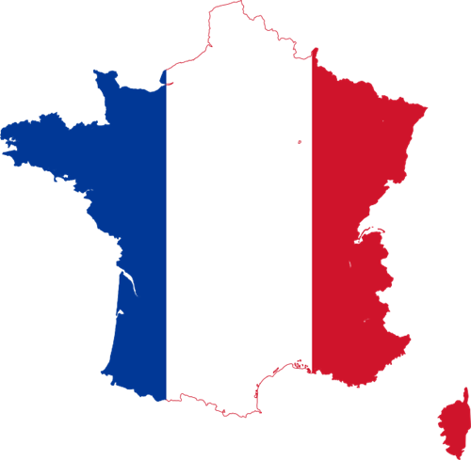
Profil de la France

Slide 15
Indice mondial de l’innovation
2014
2015
SUISSE
ROYAUME-UNI
SUÈDE
FINLANDE
PAYS-BAS
ETATS-UNIS D'AMERIQUE
SINGAPOUR
DANEMARK
LUXEMBOURG
HONG KONG (CHINE)
IRLANDE
CANADA
ALLEMAGNE
NORVÈGE
ISRAËL
22. FRANCE
SUISSE
ROYAUME-UNI
SUÈDE
PAYS-BAS
ETATS-UNIS D'AMERIQUE
FINLANDE
SINGAPOUR
IRLANDE
LUXEMBURG
DANEMARK
HONG KONG (CHINE)
ALLEMAGNE
ISLANDE
RÉPUBLIQUE DE CORÉE
NOUVELLE-ZÉLANDE
21. France

Slide 16
France : réussites et défis
  La France est classée 21e dans l’Indice mondial de l’innovation 2015.
  La France obtient de meilleurs résultats pour le sous-indice des moyens mis en œuvre en matière d’innovation (17e) que pour le sous-indice des résultats (23e).
  Sous-indice des moyens mis en œuvre en matière d’innovation : la France se classe parmi les 20 premiers pays pour deux piliers relatifs aux moyens mis en œuvre: le capital humain et la recherche (12e) et l’infrastructure (12e).
  Ses points forts dans les sous-piliers concernent Recherche et développement (12e), le niveau du résultat moyen des trois meilleures universités au classement mondial des universités QS (8e), Technologies de l'information et de la communication (5e) l’accès aux TIC (12e), la performance logistique (13e), les services en ligne du gouvernement (1re), Participation en ligne (4^{e),} Travailleurs du savoir (12e), y inclus l’emploi à forte intensité de savoir % (13e).

Slide 17
France : réussites et défis
  Sous-indice des résultats : la France obtient de meilleurs résultats en matière de résultats créatifs (19e) que pour le sous-pilier des connaissances et de technologie (23e).
  Les valeurs élevées dans les résultats en matière de connaissances et de technologie comprennent le nombre de documents cités dans les publications scientifiques, H index (4e), les encaissements de redevances et droits de licence en pourcentage du commerce total (12e) et les exportations de hautes technologies (12e)
  Pour les résultats créatifs, les chiffres sont variables; parmi les points forts de la France on peut citer les immobilisations incorporelles (14e) et les demandes de marques par résidents locaux / milliards $ PIB (7e), l´exportation des services culturels et créatifs % commerce total (12).

Slide 18
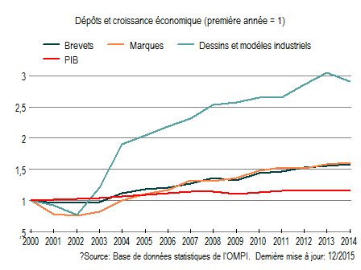
Évolution de la situation en France en ce qui concerne les dépôts et la croissance économique entre 2000 et 2014
Les dépôts de demandes d’enregistrement de dessins et modèles industriels ont fortement augmenté depuis 1998, malgré un ralentissement autour de 2008.
La croissance du nombre de dépôts de demandes d’enregistrement de marques a été forte, malgré un ralentissement autour de 2009.
La croissance du nombre de dépôts de demandes de brevet a été plus lente à partir de 2007, mais s’est maintenue à un bon niveau avec une hausse notable en 2013.
Notes:
GDP : GROSS DOMESTIC PRODUCT

Slide 19
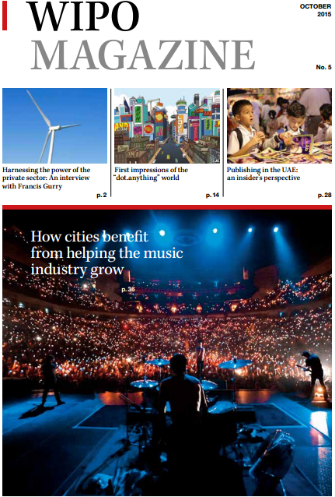
Suivez-nous
Twitter: @wipo
WIPO Magazine
  www.wipo.int/wipo_magazine/en/
WIPO Wire
  www.wipo.int/newsletters/en
Communiqués de presse
www.wipo.int/pressroom/en/

Slide 20
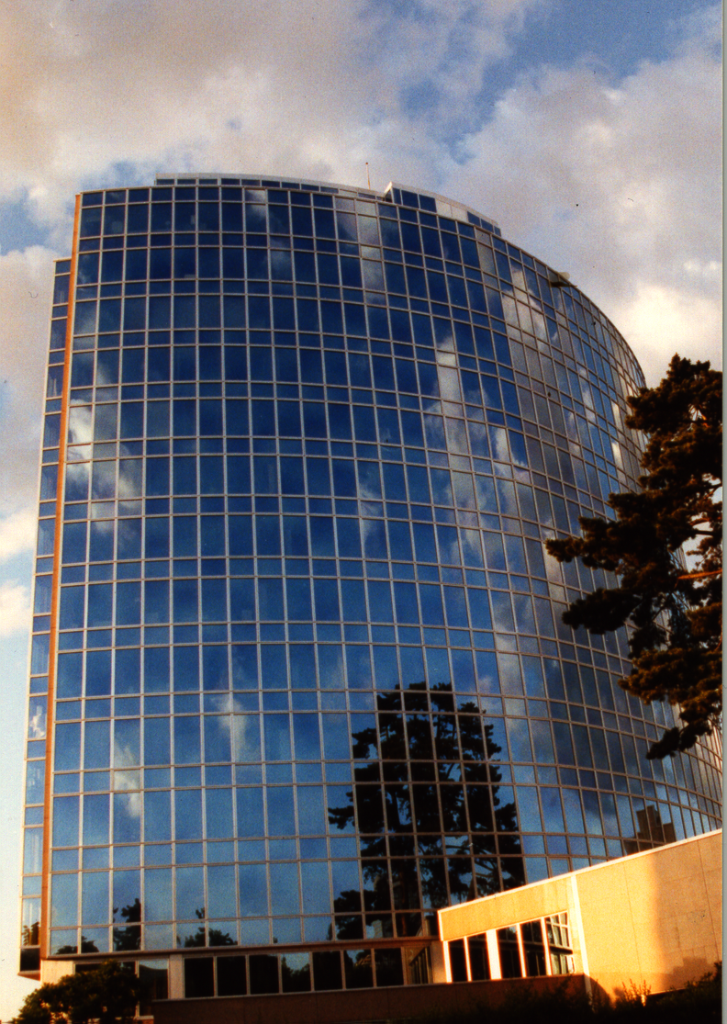
Merci pour votre attention
E-mail: Victor.Vazquez-Lopez@wipo.int

Slide 21


Le Traité de coopération en matière de brevets (PCT):
Quels avantages ?
Services & Initiatives de l’OMPI
Paris, France – 7 juin 2016
Intervenante: Christine Bonvallet, Juriste principale
Division juridique du PCT

Slide 22
La protection par brevets au plan
international : Voie traditionnelle (“CUP”)
ou demande PCT
(mois)
0
12
Dépôt de demandes
à l’étranger
1 pays = 1 dépôt
Système
traditionnel
"CUP"
Dépôt d’une
demande de brevet
localement
176 États
Ouverture
des phases
nationales
(mois)
Publication internationale
Système
PCT
0
12
16
18
30
Dépôt d’une demande de brevet localement
Dépôt d’UNE
demande PCT
Rapport de recherche internationale & opinion écrite
148 États

Slide 23
La protection par brevets au plan international : le système traditionnel
Dépôt
de demandes
à l’étranger
1 pays = 1 dépôt
(mois)
0
12
Dépôt d’une
demande de brevet
localement
Dépôt d’une demande de brevet à l’échelon local suivi, dans les 12 mois, de dépôts multiples à l’étranger, revendiquant la priorité selon la Convention de Paris (CUP) :
  contrôles multiples des conditions de forme
  recherches multiples
  publications multiples
  traitements et/ou examens multiples des demandes
  traductions et taxes nationales exigées au 12e mois
Existence d’une certaine rationalisation dans le cadre d’arrangements régionaux (ARIPO, OAPI, OEAB, OEB)

Slide 24
La protection par brevets au plan international : le système PCT
(optionnel)
Rapport de recherche supplémentaire
Publication internationale
(mois)
0
12
16
18
19
22
28
30
Dépôt d’une
demande
de brevet
localement
(FR, EP...)
Dépôt d’UNE
demande PCT
Rapport de recherche internationale
(optionnel)
Demande
d’examen préliminaire international
(Chapitre II)
(optionnel)
Rapport préliminaire international sur la brevetabilité (Chapitre II)
(optionnel)
Demande de recherche internationale supplémentaire

Slide 25
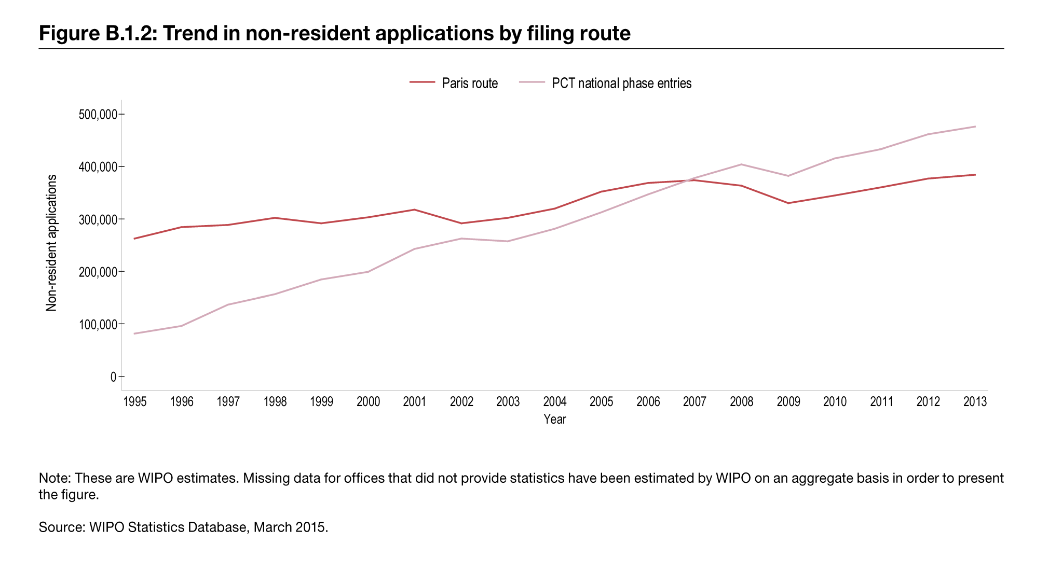
Voie “CUP” / entrées en phase nationale de demandes PCT

Slide 26
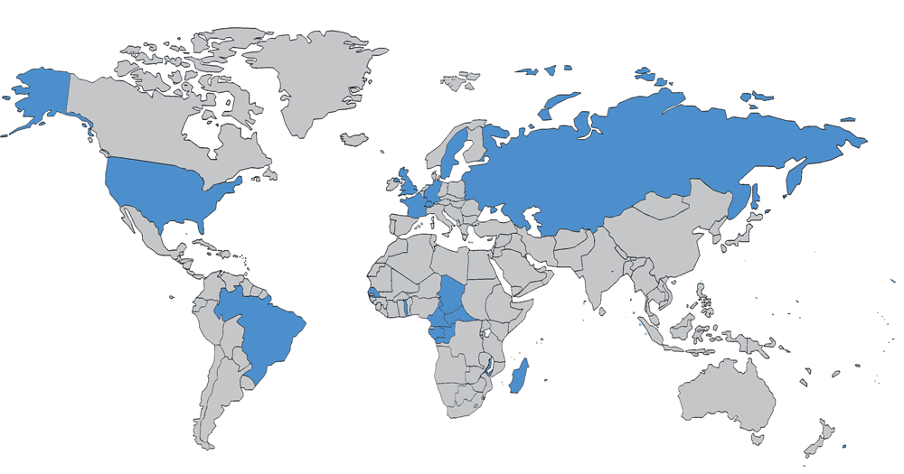
Le PCT en 1978 = 18 États membres

Slide 27
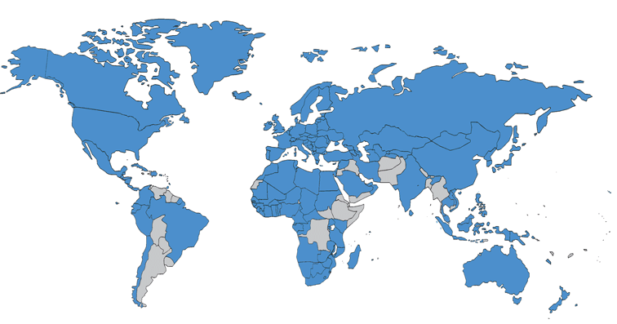
2015 : 148 États membres du PCT

Slide 28
États membres du PCT (148) (suite)
Inde
Indonésie
Irlande
Islande
Israël
Italie
La Lybie
Japon
Kazakhstan
Kenya
Kirghizistan
Lesotho
Lettonie
Libéria
Liechtenstein
Lituanie
Luxembourg
Madagascar
Malaisie
Malawi
Mali
Malte
Maroc
Mauritanie
Mexique
Monaco
Mongolie
Monténégro
Mozambique
Namibie
Nicaragua
Niger
Nigéria
Norvège
Nouvelle-Zélande
Oman
Ouganda
Ouzbékistan
Panama
Papouasie-Nouvelle-Guinée
Pays-Bas
Pérou
Philippines
Pologne
Portugal
Qatar
République arabe syrienne
République centrafricaine
République de Corée
République Islamique d’Iran
République démocratique
populaire lao
République de Moldova
République dominicaine
République populaire
démocratique de Corée
République tchèque
République-Unie de Tanzanie
Roumanie
Royaume-Uni
Rwanda
Sainte-Lucie
Saint-Kitts-et-Nevis
Saint-Marin
Saint-Vincent-et-les-
Grenadines
Sao Tomé-et-Principe
Sénégal
Serbie
Seychelles
Sierra Leone
Singapour
Slovaquie
Slovénie
Soudan
Sri Lanka
Suède
Suisse
Swaziland
Tadjikistan
Tchad
Thaïlande
Togo
Trinité-et-Tobago
Tunisie
Turkménistan
Turquie
Ukraine
Viet Nam
Zambie
Zimbabwe
Afrique du Sud
Angola
Albanie
Algérie
Allemagne
Antigua-et-Barbuda
Arabie Saoudite
Arménie
Australie
Autriche
Azerbaïdjan
Bahreïn
Barbade
Bélarus
Belgique
Belize
Bénin
Bosnie-Herzégovine
Botswana
Brésil
Brunéi Darussalam
Bulgarie
Burkina Faso
Cameroun
Canada
Chili
Chine
Chypre
Colombie
Comores
Congo
Costa Rica
Côte d’Ivoire
Croatie
Cuba
Danemark
Dominique
Égypte
El Salvador
Émirats arabes unis
Équateur
Espagne
Estonie
États-Unis d’Amérique
Ex-République
yougoslave de
Macédoine
Fédération de Russie
Finlande
France
Gabon
Gambie
Géorgie
Ghana
Grèce
Grenade
Guatemala
Guinée
Guinée-Bissau
Guinée équatoriale
Honduras
Hongrie

Slide 29
États non membres du PCT (45)
Afghanistan
Andorre
Argentine
Bahamas
Bangladesh
Bhoutan
Bolivie
Burundi
Cambodge
Cabo Verde
Congo (République démocratique du Congo)
Djibouti
Erythrée
Ethiopie
Fidji
Guyana
Haïti
Iraq
Iles Salomon
Jamaïque
Jordanie
Kiribati
Koweït
Liban
Maldives
Iles Marshall
Maurice
Micronésie
Myanmar
Nauru
Népal
Pakistan
Palau
Paraguay
Samoa
Somalie
Soudan du Sud
Suriname
Timor-Leste
Tonga
Tuvalu
Uruguay
Vanuatu
Venezuela
Yémen

Slide 30

Demandes PCT déposées en 2015
2015: 218.000 (+1.7%)
2014: 214,314 demandes internationales (+4.5%)
http://www.wipo.int/export/sites/www/ipstats/en/docs/infographics_pct_2015.pdf

Slide 31
Demandes PCT déposées en 2015
par pays d’origine
CN: + 16.8 % FI: -12.1%
KR: + 11.5 % CA: -7.2%
IL: + 7.4%

Slide 32
Dépôts PCT en FR 1999-2015
Demandes PCT déposées par un résident FR (origine FR)

Slide 33
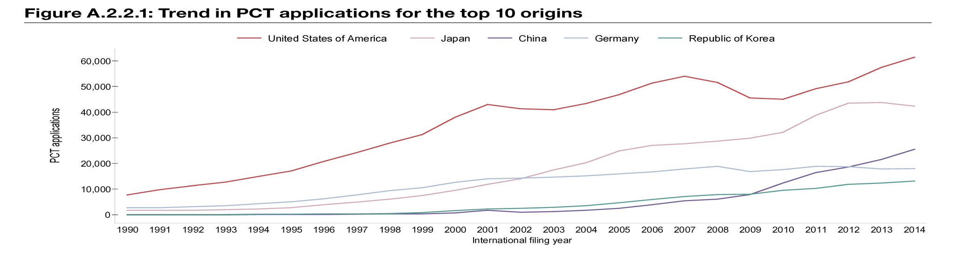
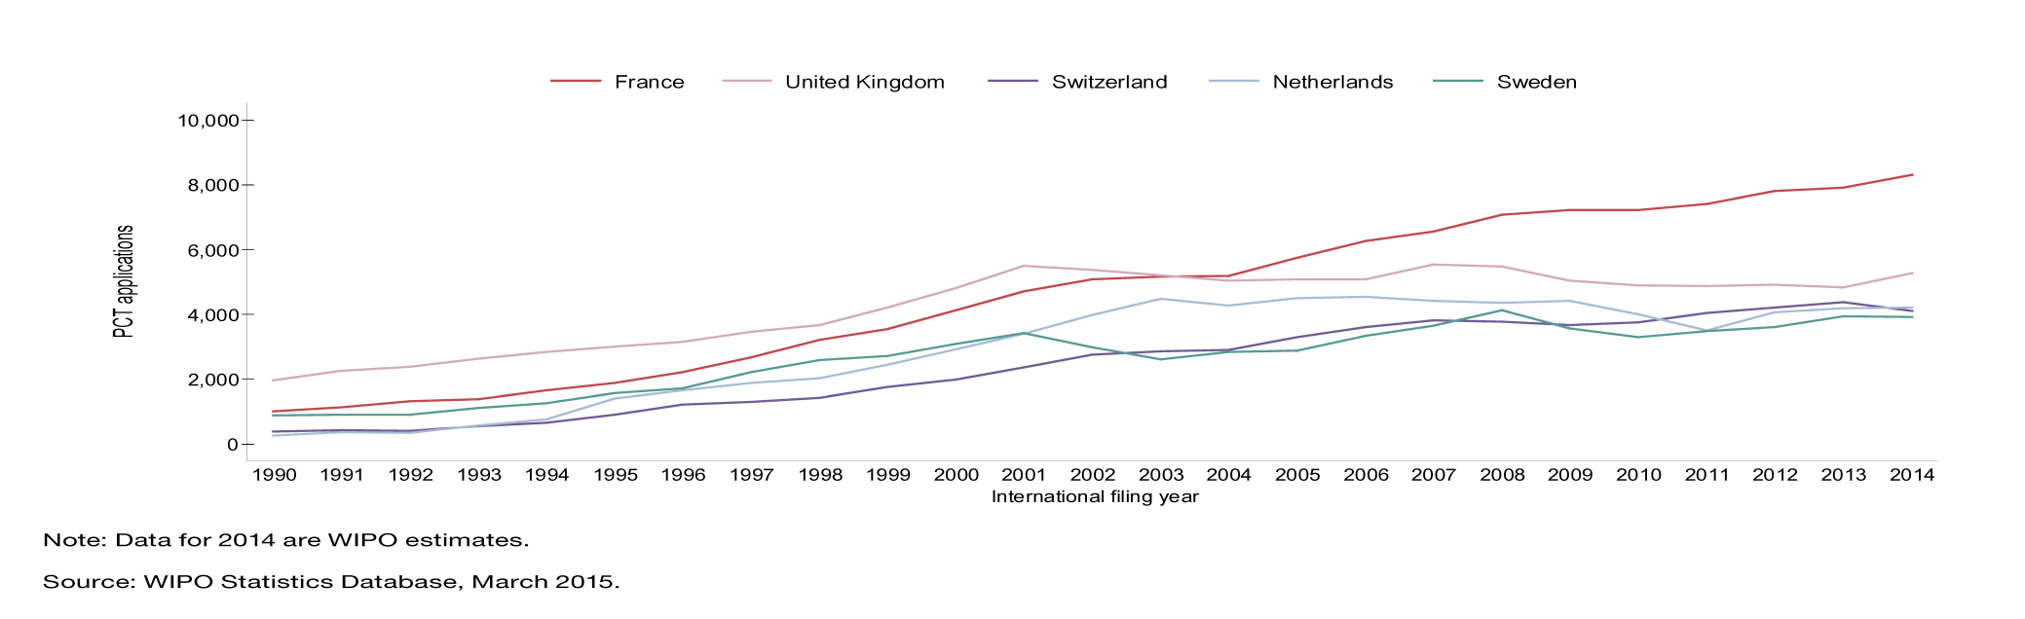
Tendance par pays d’origine (Top 10)

Slide 34
Le PCT… au service des entreprises
La plupart des acteurs du monde économique qui déposent et utilisent des brevets d’invention souhaitent :
  Contrôler leurs coûts en préservant leurs options
  Prendre des décisions économiques/stratégiques éclairées
  Disposer des meilleurs outils disponibles lorsqu’ils visent l’obtention d’une protection par brevet
    Le PCT offre une réponse à chaque objectif

Slide 35
Les avantages du système PCT
Le PCT, pierre angulaire de la protection par brevets à l’échelle mondiale, offre un système international de dépôt et de traitement des demandes de brevets simplifié qui—
  1. reporte les principaux coûts associés à l’internationalisation de la protection par brevets

Slide 36
Le système traditionnel des brevets
face au système PCT
Paiement des coûts suivants :
frais de traductions, taxes pour les offices de brevets, frais de mandataires de brevets
Système traditionnel
"CUP"
0
12
Paiement des coûts suivants :
frais de traductions, taxes pour les offices de brevets, frais de mandataires de brevets
Dépôt local d’une demande de brevet
Dépôt de demandes à l’étranger
Système PCT
0
12
16
18
30
Dépôt local d’une demande de brevet
Dépôt d’UNE demande PCT
Taxes PCT
Rapport de
recherche
internationale
Publication internationale
Ouverture de la phase nationale

Slide 37
Les avantages du système PCT
Le PCT, pierre angulaire de la protection par brevets à l’échelle mondiale, offre un système international de dépôt et de traitement des demandes de brevets simplifié qui—
  reporte les principaux coûts associés à l’internationalisation de la protection par brevets
  fournit une base solide pour la prise de décisions concernant les brevets

Slide 38
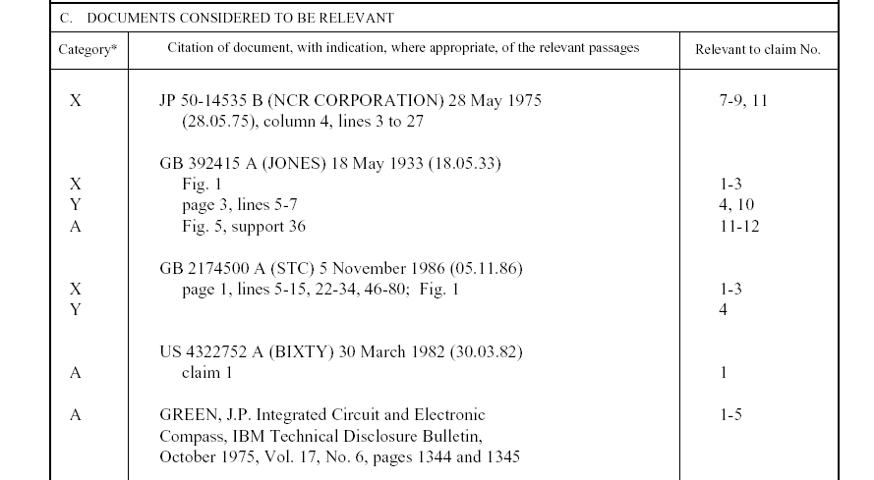
Exemple: Rapport de recherche internationale
Symboles indiquant pour quel critère de brevetabilité (nouveauté, inventivité, etc.) le document cité est pertinent
Indications des revendications
pour lesquelles
les documents cités
sont pertinents
Documents pertinents pour déterminer si l’invention est brevetable

Slide 39
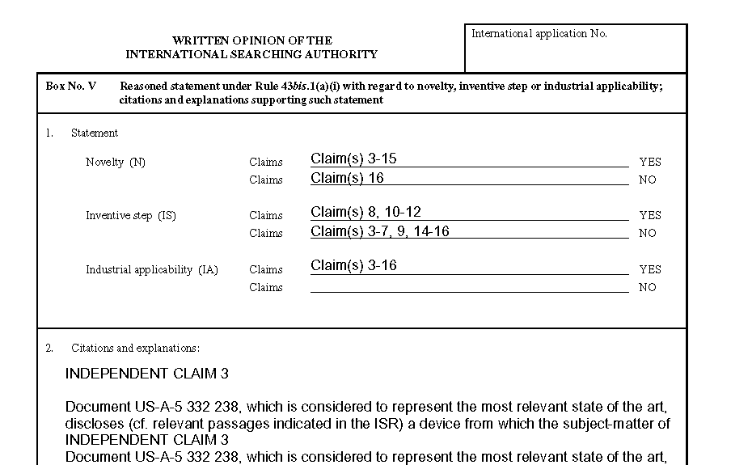
Exemple: Opinion écrite de l’administration chargée de la recherche internationale
Déclarations de brevetabilité des revendications
Explications au soutien des déclarations

Slide 40
ROs/ISAs pour les déposants FR
Offices récepteurs (RO) compétents :
  RO/FR (INPI)
  RO/EP (OEB)
  RO/IB
ISAs (administrations chargées de la recherche internationale) compétentes (RO/FR ou RO/EP)
  Office européen des brevets (ISA/EP)
  …autre(s) choix possible(s):
    en cas de dépôt auprès de RO/IB
    si la demande PCT mentionne des déposants AUTRES que FR

Slide 41
Les avantages du système PCT
Le PCT, pierre angulaire de la protection par brevets à l’échelle mondiale, offre un système international de dépôt et de traitement des demandes de brevets simplifié qui—
  reporte les principaux coûts associés à l’internationalisation de la protection par brevets
  fournit une base solide pour la prise de décisions concernant les brevets
  3. harmonise les exigences formelles

Slide 42
Harmonisation des exigences formelles
Une seule demande déposée, qui contient par défaut la désignation de tous les États membres (pour tous les types de protection disponibles)
Le dépôt d’une demande internationale produit les mêmes effets qu’un dépôt national dans chacun des États membres : la date de dépôt international est la date de dépôt dans chaque état désigné
Article 27.1) du PCT : “Aucune législation nationale ne peut exiger que la demande internationale satisfasse, quant à sa forme ou son contenu, à des exigences différentes de celles qui sont prévues dans le présent traité et dans le règlement d’exécution ou à des exigences supplémentaires.”
Paragraphe 4.011 du Guide du déposant du PCT : “La demande internationale doit être déposée sous une forme déterminée qui doit être acceptée par tous les offices désignés aux fins de la phase nationale, de sorte qu’il n’est pas nécessaire de se conformer à des exigences de forme très différentes les unes des autres dans les nombreux pays où l’on peut souhaiter obtenir une protection.”

Slide 43
Les avantages du système PCT
Le PCT, pierre angulaire de la protection par brevets à l’échelle mondiale, offre un système international de dépôt et de traitement des demandes de brevets simplifié qui—
  reporte les principaux coûts associés à l’internationalisation de la protection par brevets
  fournit une base solide pour la prise de décisions concernant les brevets
  3. harmonise les exigences formelles
  4. protège le déposant d’erreurs commises par inadvertance

Slide 44
Le PCT permet la correction d’erreurs avant le traitement national
Invitation à corriger les erreurs et à payer les taxes
Alternative possible en cas de saisine d’un office récepteur non-compétent
Double revue formelle de la demande internationale
Restauration du droit de priorité
Incorporation par renvoi d’éléments/parties manquantes
Rectification d’erreurs évidentes
Dispositif pour excuser le retard lors de l’ouverture de la phase nationale (rétablissement des droits)

Slide 45
Les avantages du système PCT
Le PCT, pierre angulaire de la protection par brevets à l’échelle mondiale, offre un système international de dépôt et de traitement des demandes de brevets simplifié qui—
  reporte les principaux coûts associés à l’internationalisation de la protection par brevets
  fournit une base solide pour la prise de décisions concernant les brevets
  3. harmonise les exigences formelles
  4. protège le déposant d’erreurs commises par inadvertance
  5. est utilisé par les (plus grandes) entreprises, universités et instituts de recherche qui souhaitent obtenir une protection par brevet à une échelle internationale

Slide 46
Principaux déposants PCT en 2015
Huawei—CN (3.898) = (3.442)
Qualcomm—US (2.442) = (2.409)
ZTE—CN (2.155) = (2.179)
Samsung—KR (1.683) [ 11] (1.381)
Mitsubishi—JP (1.593) = (1.593)
Ericsson—SE (1.481) [ 7] (1.512)
LG Electronics—KR (1.457) [ 16] (1.138)
Sony Corporation—JP (1.381) [ 21] (982)
Philips—NL (1.378) [ 10] (1.391)
HP—US (1.310) [ 25] (826)
Siemens—DE (1.292) [ 9] (1.399)
Intel—US (1.250) [ 6] (1.539)
Robert Bosch—DE (1.247) = (1.371)
BOE Technology—CN (1.227) [ 34] (553)
Toyota—JP (1.214) [ 12] (1.378)
() nombre de demandes internationales publiées
[  #] classement en 2014

Slide 47
Principaux déposants (Universités) en 2015
Université de Californie (US) (361) = (413)
MIT (US) (213) = (234)
Johns Hopkins (US) (170) [ 5] (135)
Université du Texas (US) (163) = (154)
Université d’Harvard (US) (158) = (147)
Université du Michigan (US) (116) [ 15] (78)
Université de Floride (US) (108) [ 13] (81)
Université Tsinghua (CN) (102) [ 21] (70)
Université de Tokyo (JP) (101) [ 14] (79)
Université Leland Standford Junior (99) [ 6] (113)
Seoul National University (KR) (95) [ 10] (92)
Université Peking (81) [ 14] (76)
Université de Columbia (US) (80) [ 7] (112)
Isis Innovation Limited (GB) (78) [ 19] (74)
Université de Cornell (US) (77) [ 11] (87)

Slide 48
Principaux déposants FR (2015)
Alcatel Lucent (419)
Commissariat à l’Energie Atomique* (409)
Thomson Licensing (324)
Compagnie générale des établissements Michelin (313)
L’Oréal (285)
Renault S.A.S. (272)
SNECMA (234)
Peugeot Citroën Automobiles SA (195)
L’Air Liquide (150)
Centre National de la Recherche Scientifique** (137)
Valeo systèmes thermiques (109)
Saint-Gobain (104)
* 1er déposant institutionnel –en Europe– en 2011, 2012, 2013 et 2014
** Le CNRS et l’INSERM dans les 11 premiers déposants institutionnels sur la même période

Slide 49
Les avantages du système PCT
Le PCT, comme pierre angulaire de la protection internationale par brevets, offre un système mondial de dépôt simplifié et de traitement des demandes de brevets qui—
  reporte les principaux coûts associés à l’internationalisation de la protection par brevet
  fournit une base solide pour la prise de décisions concernant les brevets
  3. harmonise les exigences formelles
  4. protège le déposant d’erreurs commises par inadvertance
  est utilisé par les (plus grandes) entreprises, universités et instituts de recherche qui souhaitent obtenir une protection par brevet à une échelle internationale
  évolue pour répondre aux besoins des utilisateurs
  peut permettre (si les rapports du PCT sont positifs) un traitement accéléré en phase nationale (PCT-PPH)

Slide 50
Répondre aux besoins des utilisateurs
Disponibilité aux fins de licence :
  Objectif: mettre en évidence la volonté du déposant de signer des accords de licence
Observations des tiers : tiers peuvent présenter des observations sur l’état de la technique qui concernent la nouveauté et l’activité inventive relatives à des demandes internationales publiées
  Objectif: Améliorer la qualité des brevets—donner aux offices nationaux (et administrations internationales) une information plus complète sur laquelle baser leurs décisions
  ePCT: https://pct.wipo.int/ePCT (interface disponible en FR)
  Système de gestion en ligne des demandes internationales grâce à un accès sécurisé aux dossiers du Bureau international
  Système de dépôt en ligne de nouvelles demandes PCT

Slide 51
Développements et services récents
PCT et PPH: procédure accélérée de traitement national basée sur les “travaux/produits PCT” positifs émanant des administrations internationales (opinion écrite de l’ISA ou IPRP chapitre II de l’IPEA)
  NOMBREUX accords PCT-PPH bilatéraux :
  http://www.wipo.int/pct/en/filing/pct_pph.html
  Expérience/stratégie PCT-PPH d’un utilisateur: http://www.youtube.com/watch?v=XnSShsUHXss (Carl Oppedahl video)
PCT-Direct : passerelle entre la demande prioritaire (FR) et le PCT
PCT Highlights
PATENTSCOPE
WIPO Pearl: nouvelle base de données terminologique
Centre d’arbitrage et de médiation: réductions de taxes pour les utilisateurs du PCT

Slide 52
Offre en matière de formation
Série de vidéos sur le PCT (en anglais) disponibles sur le site Internet de l’OMPI
Cours d’enseignement à distance sur le PCT
Présentations en ligne (“webinaires”)
  offre gratuite de mises à jour sur les développements récents du PCT, en terme de procédures et de services—ces présentations sont archivées et accessibles gratuitement depuis le site Internet de l’OMPI
  peuvent être organisées sur demande d’entreprises ou de mandataires, etc. sur un sujet particulier, ex. utilisation de ePCT
Séminaires et formation sur site
Séminaire sur le PCT organisé à l’OMPI annuellement

Slide 53
Ressources/Informations sur le PCT
Pour plus de détails sur le PCT :
  http://www.wipo.int/pct/fr/
Pour toute question à caractère général sur le PCT, contactez le Service d’information du PCT :
      Téléphone : (+41-22) 338 83 38
      Télécopie : (+41-22) 338 83 39
      Courriel : pct.infoline@wipo.int

Slide 54
Bases de données globales, plates-formes et outils pour les données de propriété intellectuelle
Intervenant: Mr. Christophe Mazenc
Directeur
Division des bases de données mondiales

Slide 55
Dans quels buts?
En réponse à deux des neufs objectifs stratégiques de l’OMPI:
  “Coordination et développement de l’infrastructure mondiale en matière de propriété intellectuelle”
  “Source de référence mondiale pour l’information et l’analyse en matière de propriété intellectuelle”
  http://www.wipo.int/about-wipo/fr/goals.html

Slide 56
A qui s’adressent ces outils?
Aux acteurs du développement économique et de la recherche et au public en général:
  En mettant à disposition des outils performants de recherche de données de propriété intellectuelle (Brevets, marques et dénomination, dessins industriels, lois, terminologie)
  En simplifiant les procédures de dépôt de demande de droits à l’international
  En mettant à disposition des outils de mise en relation entre consommateurs et producteurs de droits de PI

Slide 57

Bases de données mondiales, plates-formes et outils gratuits de données de propriété intellectuelle
PATENTSCOPE
WIPO Translate
Base de données mondiale sur les marques (Global Brand Database)
Base de données mondiale sur les dessins et modèles (Global Design Database)
WIPO Lex
WIPO Pearl

Slide 58
PATENTSCOPE
Introduction
Un exemple de recherche
Dernières nouveautés (couverture des données / fonctionalités)
Développements en cours et futurs

Slide 59
PATENTSCOPE: Introduction
Outil gratuit et puissant de recherche de brevets
2.8 millions de demandes PCT (3500 nouvelles demandes de brevets rendues publiques chaque Jeudi)
Au total 55 millions de demandes de brevets provenant de 44 pays ou régions
Descriptions et revendications cherchables en plein texte
15,000 consultations de page par heure
Analyse de résultats de recherche à la volée avec visualisation graphique
Recherche et consultation en Français

Slide 60
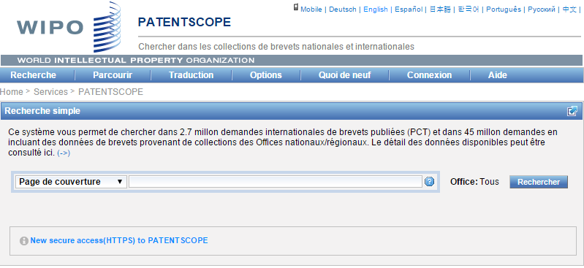
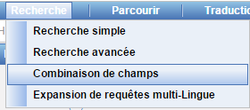
PATENTSCOPE: un exemple de recherche

Slide 61
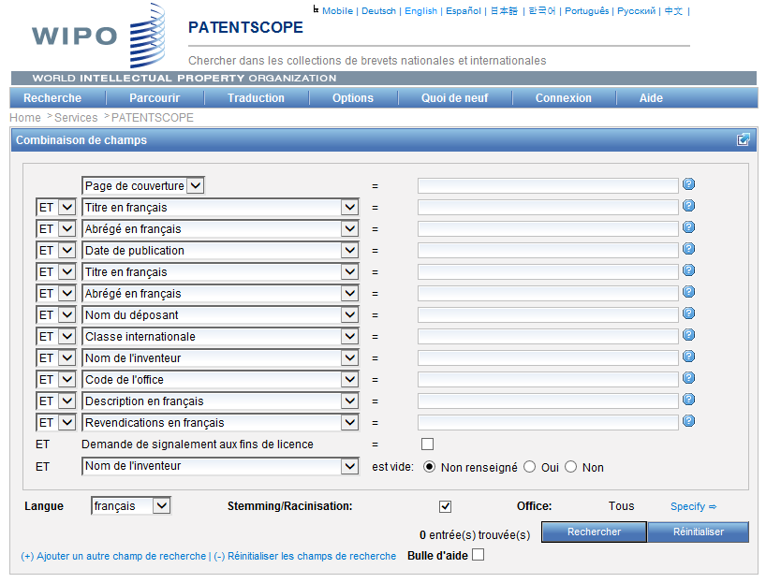
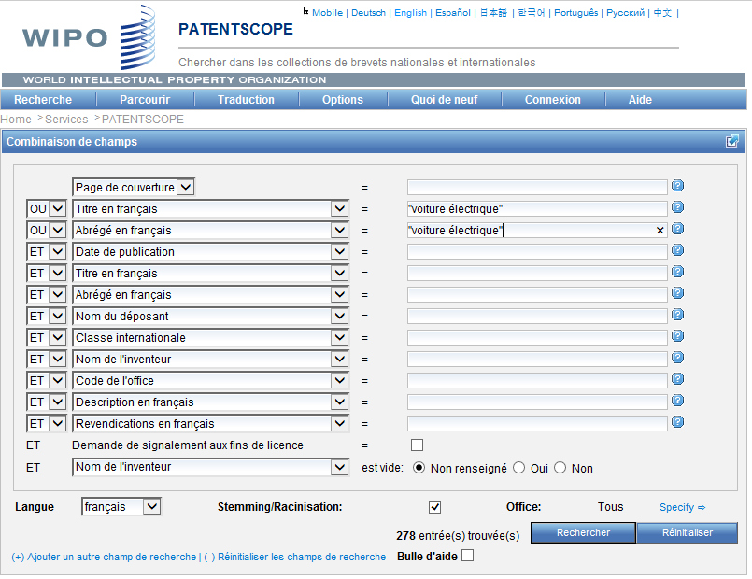
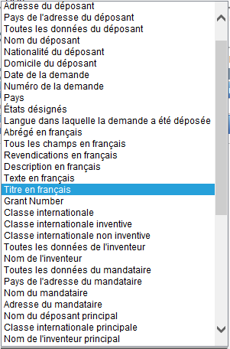


Slide 62
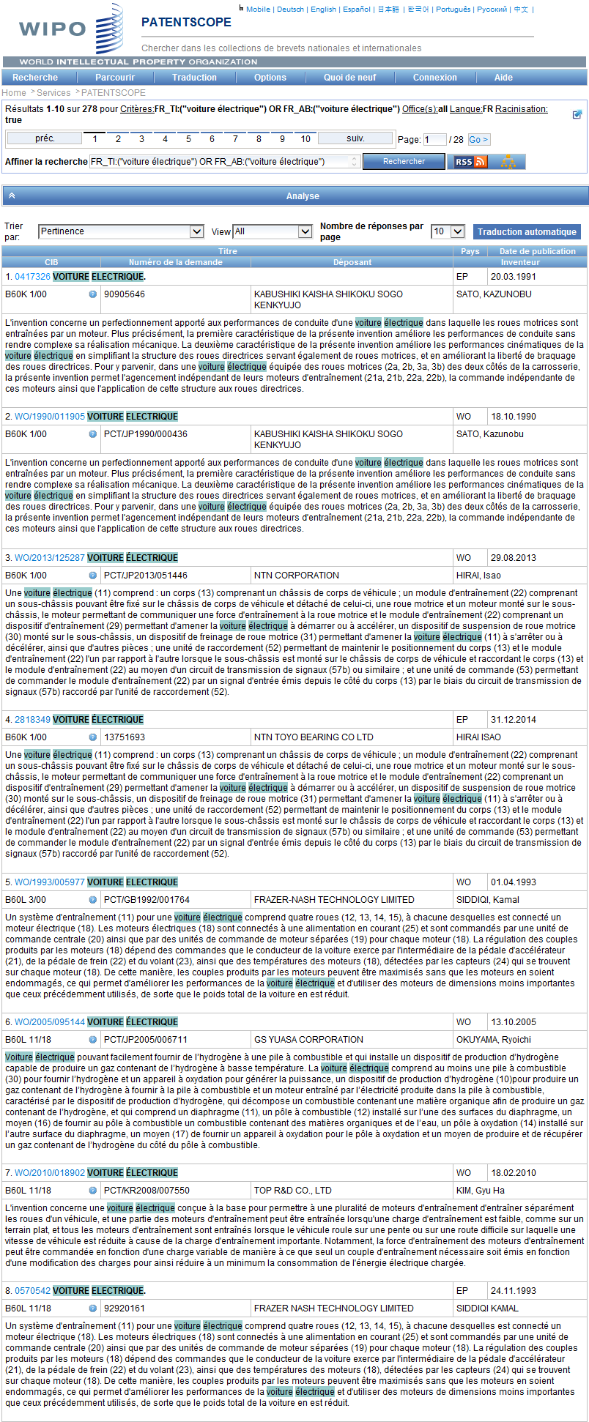

Slide 63
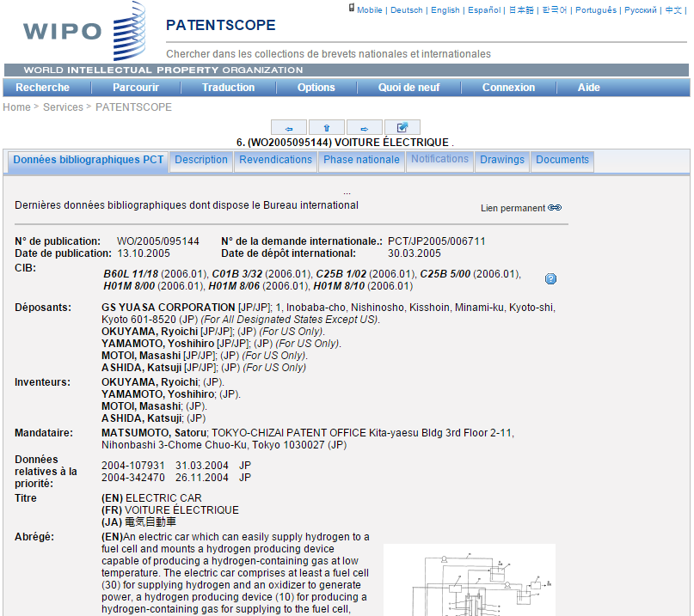

Slide 64
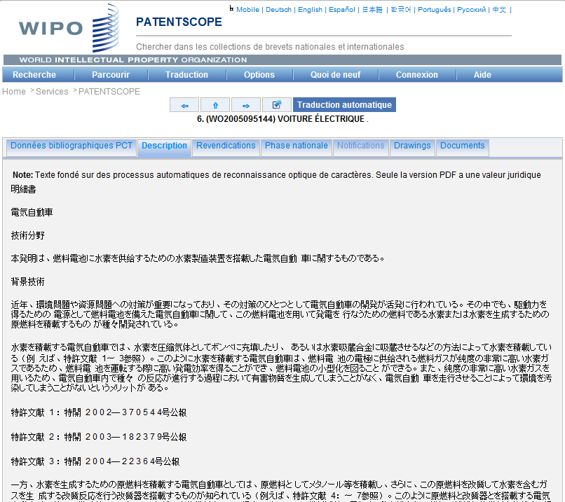
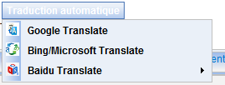
???

Slide 65
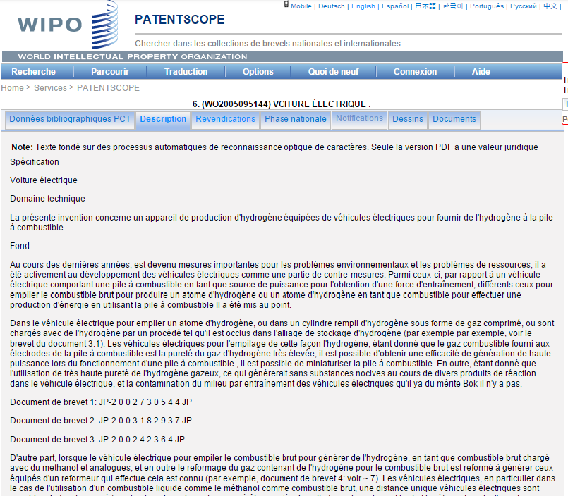



Slide 66
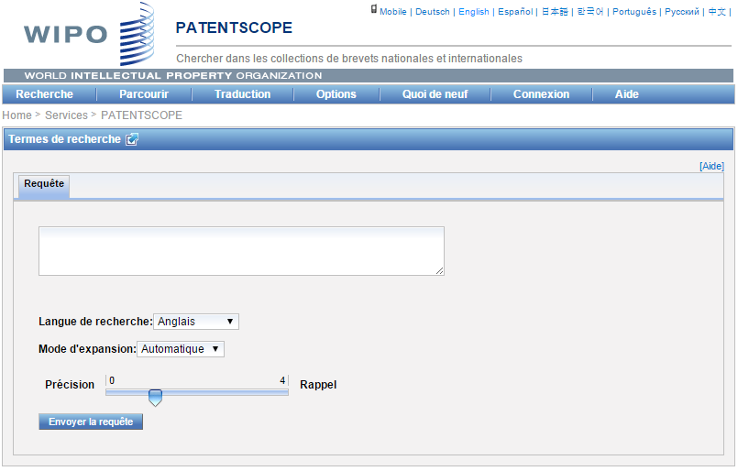
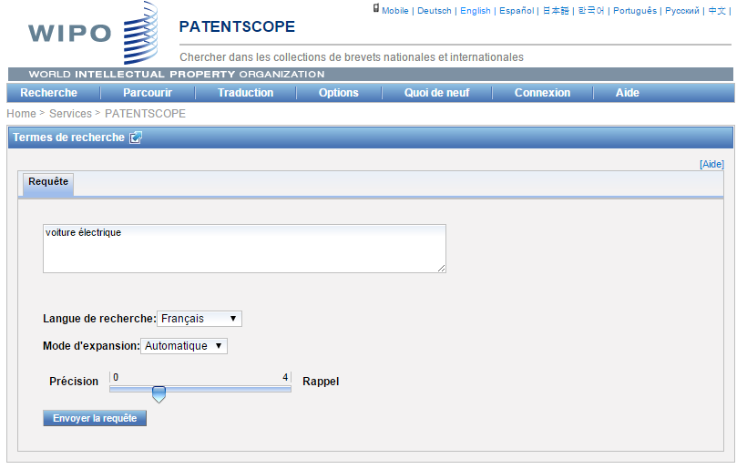


Slide 67
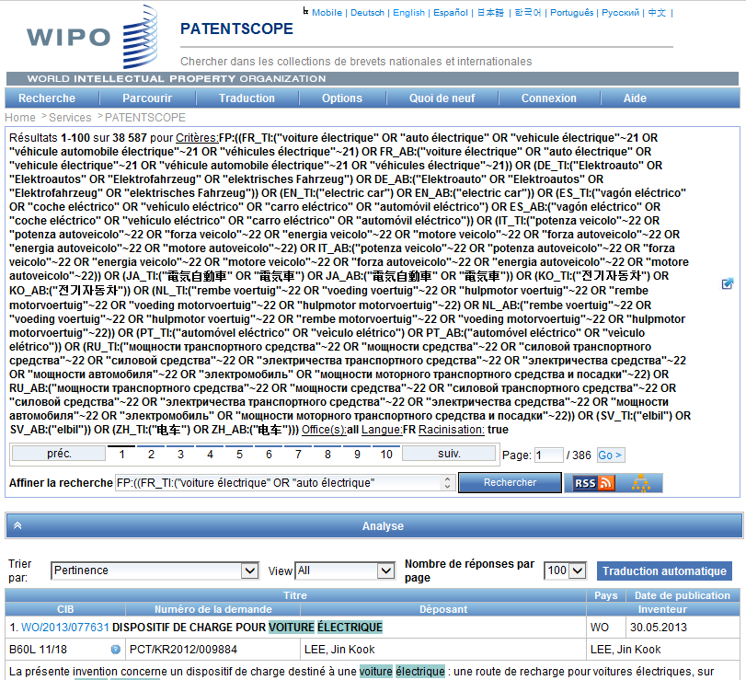
« voiture électrique » - seulement 278 résultats
Requête multilingue avec synonymes

Slide 68
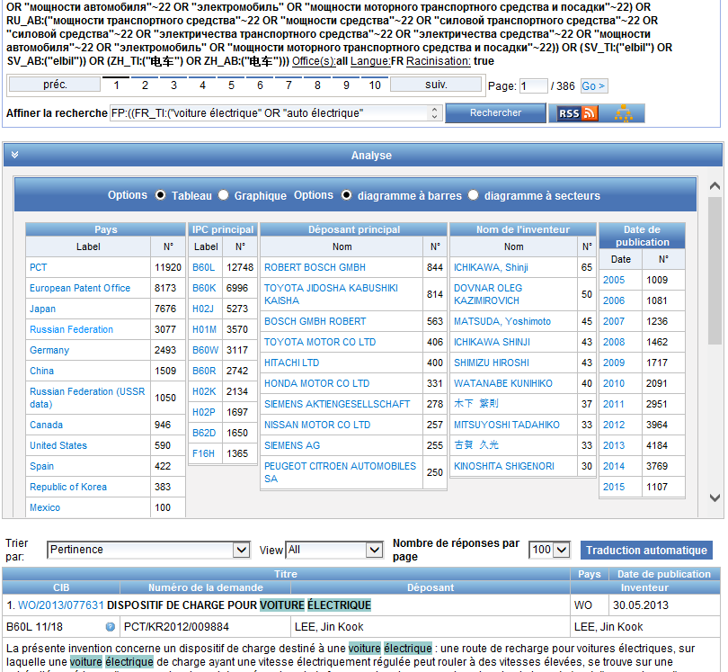

Slide 69
PATENTSCOPE CLIR en mode expert
Choix des synonymes (meilleure désambiguation)
Choix du/des domaines techniques => génération d’un filtre par code IPC (CIB) de haut niveau
Choix des langues cibles
Choix des distances maximales entre concepts (recherche par proximité)
Choix des champs textes dans lesquels la recherche sera faite (parmi titres, abrégés, descriptions, revendications)
Possibilité d’éditer les expansions dans les autres langues pour enlever les mots clés trop ambigus ou mal traduits

Slide 70
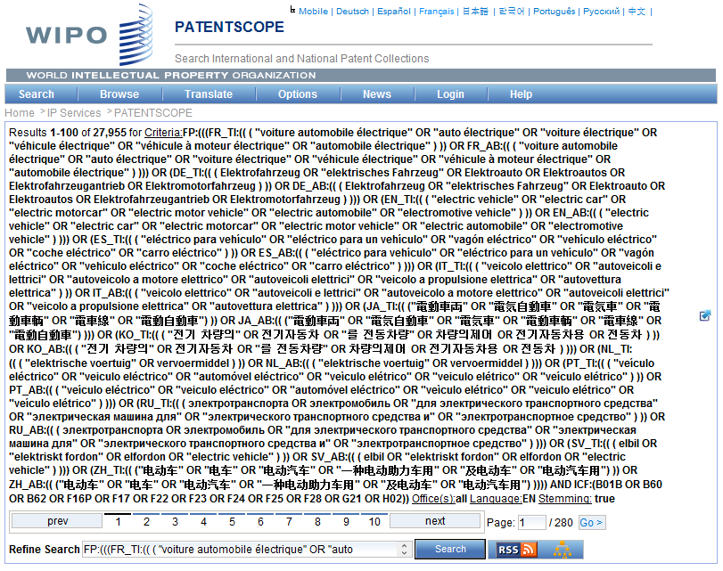
EN_TI:(( ( "electric vehicle" OR "electric car" OR "electric motorcar" OR "electric motor vehicle" OR "electric automobile" OR "electromotive vehicle" )
ICF:(B01B OR B60 OR B62 OR F16P OR F17 OR F22 OR F23 OR F24 OR F25 OR F28 OR G21 OR H02)

Slide 71
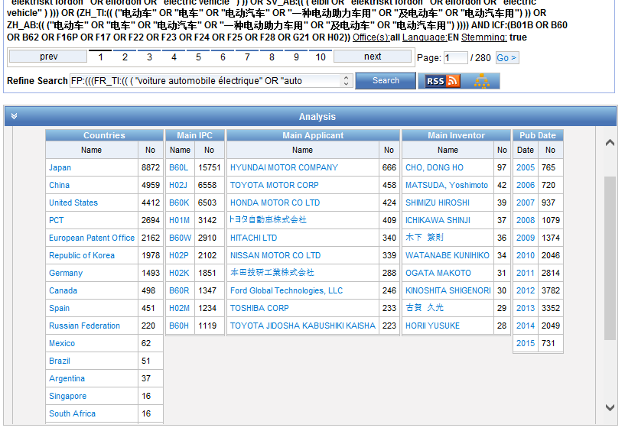

Slide 72
PATENTSCOPE: couverture des données
Aujourd’hui: plus de 55 millions de demandes de brevet provenant de 45 autorités (dont IP5)
Correspond à ~65-70 millions de publications de brevets
97,5% des demandes ont un titre recherchable
75,6% des demandes ont un abrégé recherchable
66,5% des demandes ont des descriptions et revendications recherchables

Slide 73
PATENTSCOPE: dernières nouveautés
Couverture des données : d’énormes progrès ces dernières années
Coverage published at https://patentscope.wipo.int/search/en/help/data_coverage.jsf

Slide 74
Couverture des données: dernières collections ajoutées
Allemagne: 1877 to 2015: 5.5 millions de demandes de brevet
Portugal: 1967 to 2016: 109’000 de demandes
Angleterre: 1782 to 2016: 2.3 millions de demandes de brevet
Chine (mois dernier): 4 millions de modèles d’utilité

Slide 75
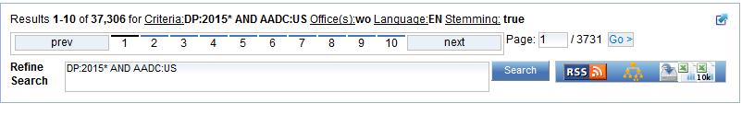
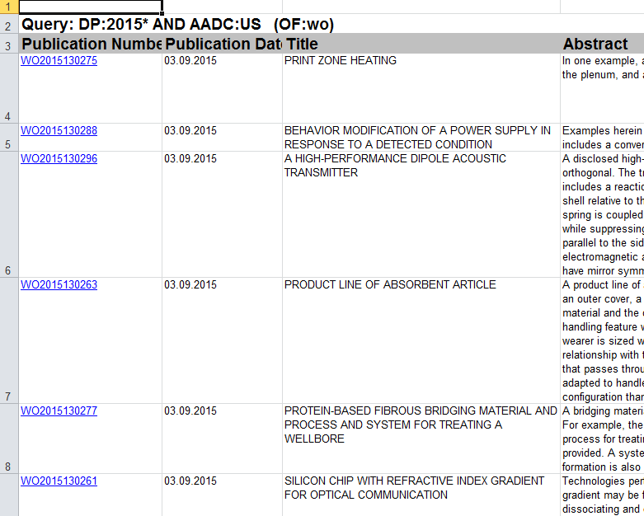
PATENTSCOPE – dernières fonctionnalités
Possibilité d’exporter au format Excel les dix mille premiers résultats de chaque recherche

Slide 76
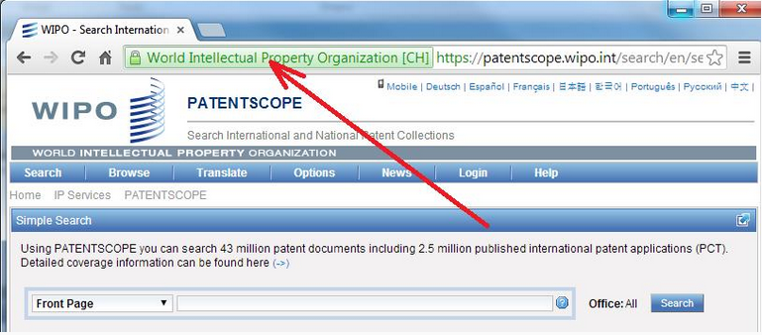
PATENTSCOPE: dernières fonctionnalités
Passage sous HTTPS pour assurer la confidentialité de l’activité des utilisateurs de PATENTSCOPE sur internet et assurer l’authenticité du site

Slide 77
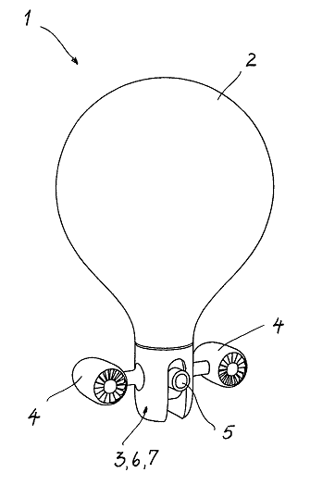
Séparateur de mots composés pour la langue Allemande
Exemple: WO2014/00729
Gasballongetragener Flugroboter
Avec ce nouvel algorithme, toutes les requêtes suivantes retournent le document WO2014/00729:
  “gasballon” AND “roboter”
  “gasballon” AND “flugroboter”
  “ballon“ AND “roboter”
  “getragener” AND “roboter”
Notes:
77

Slide 78
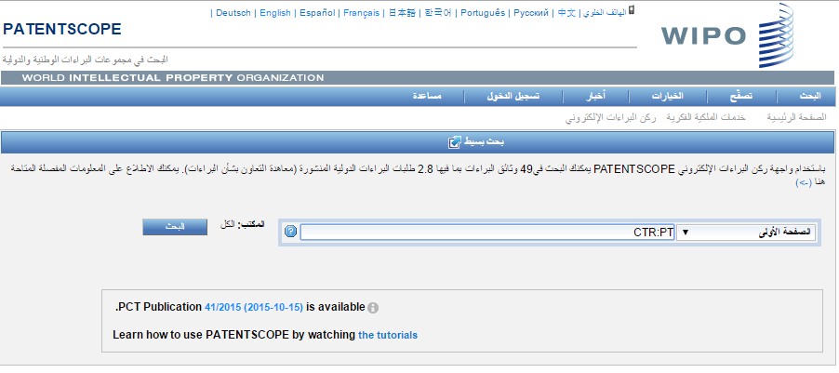
Interface graphique traduite en Arabe

Slide 79
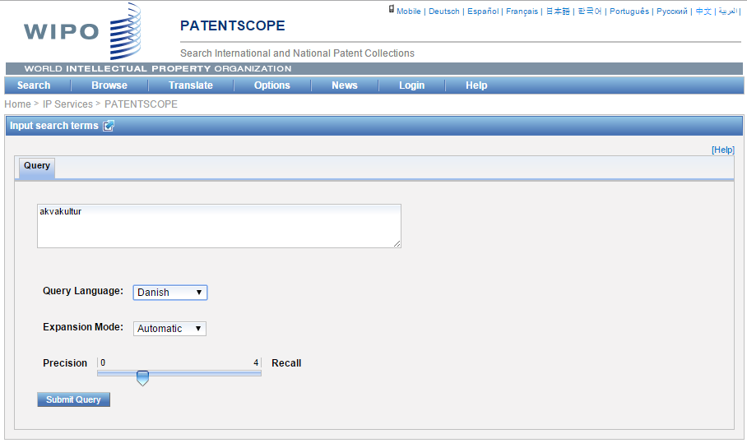
Support de deux nouvelles langues dans CLIR: Danois et Polonais

Slide 80
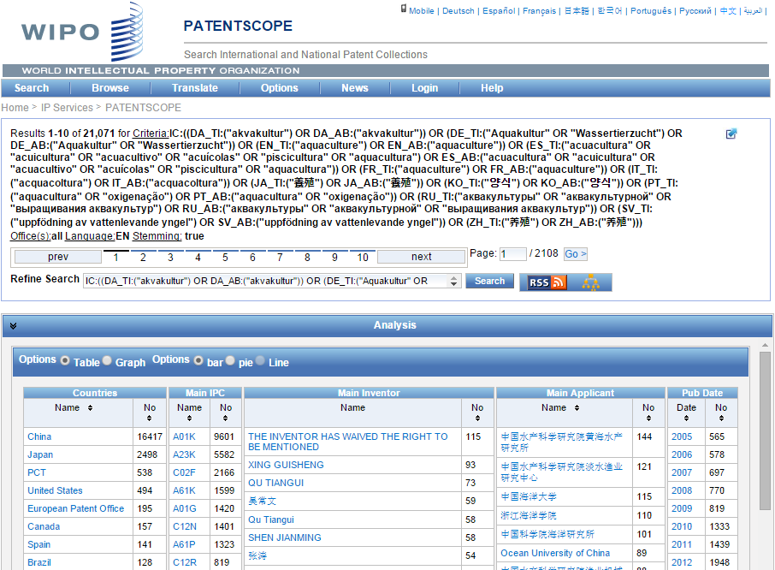

Slide 81
PATENTSCOPE: Développements en cours et futurs
Couverture des données
Angleterre: texte recherchable pour les descriptions et revendications (en commençant par le front file)
En discussions:
  DK , FR, NZ , AU, documents Japonais (entre 1993 et 2003, puis plus tard après 1971)

Slide 82
PATENTSCOPE: Développements en cours et futurs
Ajouter la capacité de recherche de formules chimiques
Principe:
Identifier les formules chimiques dans les textes de
brevets ainsi que dans les imagettes incluses
Associer à toutes les différentes représentations d’une
formule chimique une représentation unique (Inchikey)
Mettre à disposition des fonctions de recherche pour ces
“Inchikeys” qui soient utilisables par le grand public

Slide 83





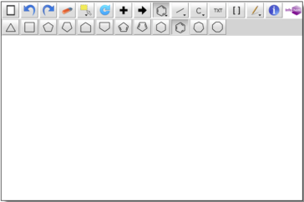
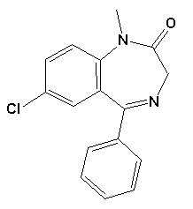


PATENTSCOPE Documents
Enriched PATENTSCOPE Documents
(…) At the moment the surgical procedure starts, benzodiazepin, e.g. diazepam, is administered in a dose of no more than 5 mg. (…)
(…) At the moment the surgical procedure starts, benzodiazepin, e.g. @AAOVKJBEBIDNHE-UHFFFAOYSA-N@, is administered in a dose of no more than 5 mg. (…)
AAOVKJBEBIDNHE-UHFFFAOYSA-N

Slide 84
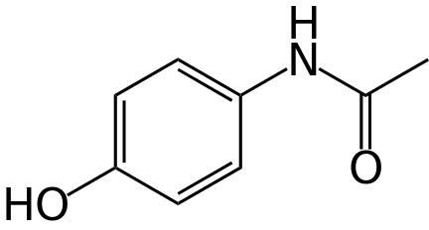
Standardisation
Nom IUPAC
N-(4-hydroxyphenyl)acetamide
RZVAJINKPMORJF-UHFFFAOYSA-N
INN
paracetamol
Autres dénominations
Acetaminophen, panadol, tylenol, …

Slide 85
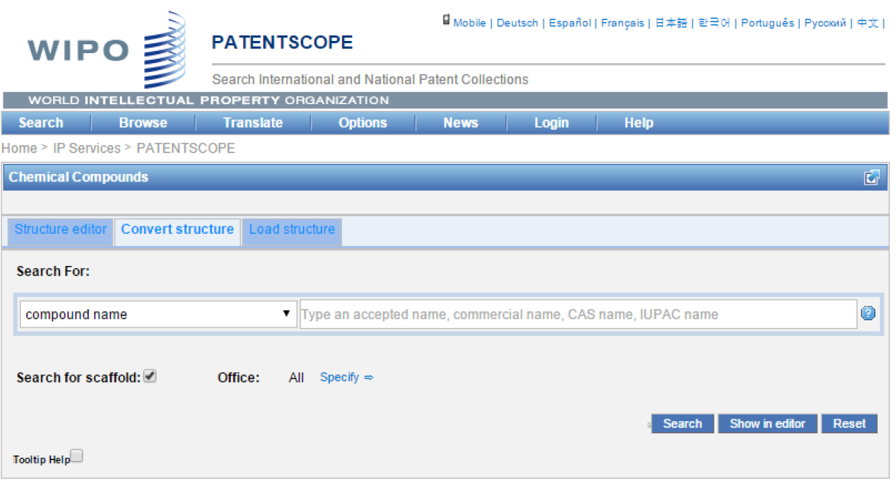
Prototype d’écran pour la recherche de formule chimique

Slide 86
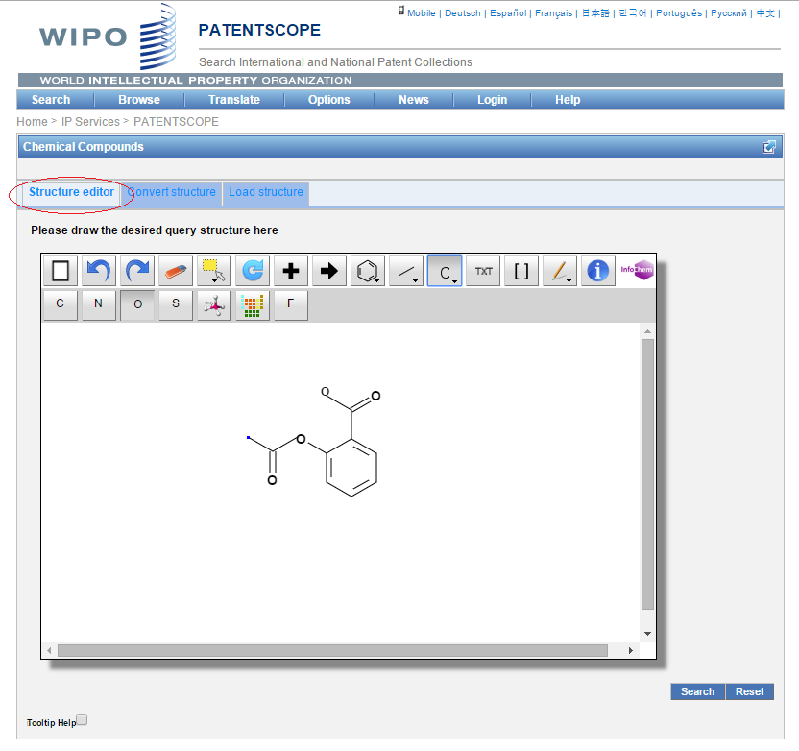

Slide 87
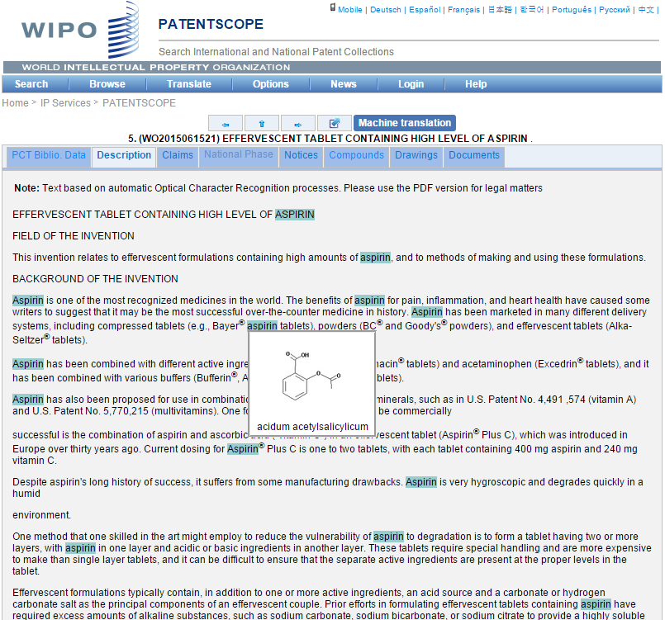

Slide 88
Historique et plan du projet
Appel d’offres publié en Janvier 2015
Prestataire sélectionné été 2015
Démarrage du projet Septembre 2015
Livraison de l’étape 1 du projet: Février 2016
Date de mise en production envisagée: Juillet 2016
Contenu de l’étape 1: formules chimiques dans les demandes de brevets PCT exprimées en Anglais/Allemand ou à l’aide d’un dessin de formule
Prochaines étapes: détection dans d’autres langues (Chinois, Japonais, Français, Coréen)
Autres collections de brevets: US, EP, JP, CN

Slide 89
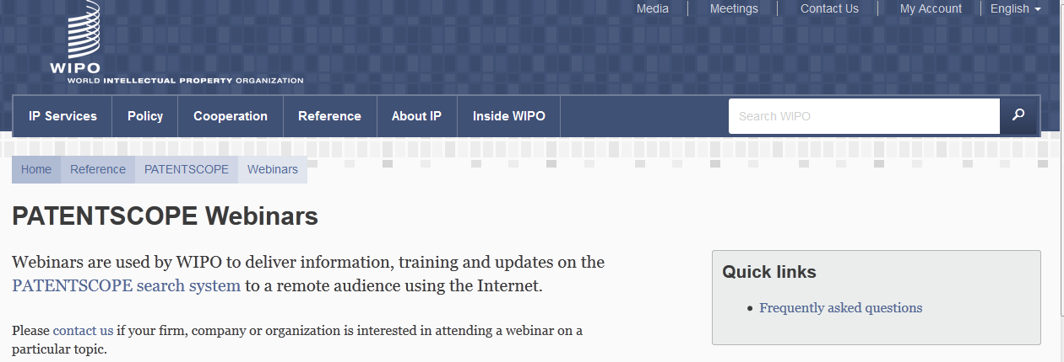
Séminaires mensuels sur le web

Slide 90
Bases de données mondiales, plates-formes et outils gratuits de données de propriété intellectuelle
PATENTSCOPE
WIPO Translate
Base de données mondiale sur les marques (Global Brand Database)
Base de données mondiale sur les dessins et modèles (Global Design Database)
WIPO Lex
WIPO Pearl

Slide 91
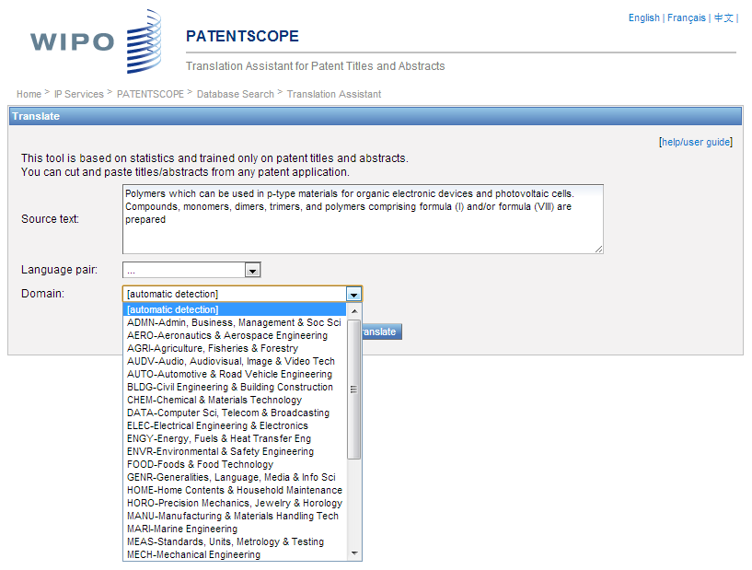

Slide 92
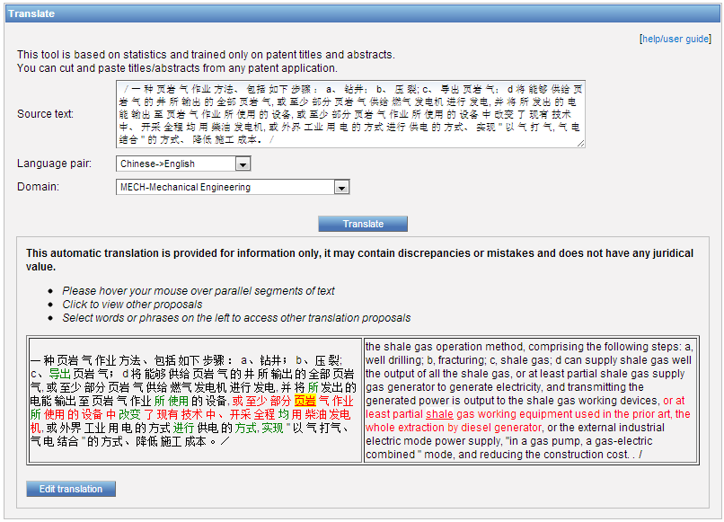


Slide 93

WIPO Translate fonctionne à présent pour les descriptions et revendications avec comme paire de langues EN⬄ZH et ZH⬄EN

Slide 94

WIPO Translate
Qualité de traduction automatique compétitive: scores
BLEU

Slide 95
Bases de données mondiales, plates-formes et outils gratuits de données de propriété intellectuelle
PATENTSCOPE
WIPO Translate
Base de données mondiale sur les marques (Global Brand Database)
Base de données mondiale sur les dessins et modèles (Global Design Database)
WIPO Lex
WIPO Pearl

Slide 96
Base de données mondiale sur les marques
25 millions d’enregistrements relatifs à des marques et à des dénominations
Accès gratuit sur internet
Recherche simultanée portant sur une multitude de collections de marques/dénominations:
  Les marques internationales enregistrées sous le système de Madrid
  Appellations d’origine enregistrées sous le système de Lisbon
  Emblèmes protégés sous l’article 6 ter de la convention de Paris
  25 collections nationales: AE, AU, BN, CA, CH, DK, DZ, EE, EG, GE, ID, IL, JO, JP, KH, LA, MA, MX, NZ, OM, PG, PH, SG, TO and US

Slide 97
Global Brand Database
Video demo:
http://www.wipo.int/pressroom/en/articles/2014/article_0007.html

Slide 98


Slide 99




Base de données mondiale sur les marques: quelles sont ses caractéristiques?
Une fonctionnalité unique de recherche par similarité d’image
Des recherches interactives avec réponses immédiates
Recherche par mots clés: floue, phonétique et par racine
Suggestion automatique de termes de recherche
Recherche simplifiée par classifications d’éléments figuratifs
Support complet de recherche booléenne, de recherche par proximité et par intervalle de valeurs
Consultation de listes de résultats illimitées et configurables
Sauvegarde des recherches et des listes de
résultats
Analyse graphique des résultats

Slide 100















Recherche par similarité d’images
Trie les résultats de vos requêtes par indice de similarité visuelle avec une image fournie en paramètre
Donne le choix entre plusieurs algorithmes de similarité plus ou moins pertinents selon l’image fournie en paramètre
Donne de meilleurs résultats pour les formes géométriques simples
Search For
Find (in top results – without Vienna Class)

Slide 101

Comment de marche?– Cherchons des logos proches du logo de la marque ‘Arla’

Slide 102


Slide 103


Slide 104


Slide 105

Recherche avec des codes de Vienne– 05.05.20 (fleurs stylisées) et 26.01.18 (cercles ou ellipses contenant une ou plusieurs lettres)

Slide 106

En utilisant la recherche par image– glisser déposer l’image depuis la liste des résultats vers le champ de filtre par image

Slide 107

Choisir une stratégie de recherche et en option, le type de logos recherchés –
en résultat, les images de la liste de résultats sont triées par degré de similarité décroissant avec l’image paramètre

Slide 108




Ajouter un autre critère de recherche (par exemple code de Vienne)
–
La similarité d’images va trier les résultats correspondants.

Slide 109
Bases de données mondiales, plates-formes et outils gratuits de données de propriété intellectuelle
PATENTSCOPE
WIPO Translate
Base de données mondiale sur les marques (Global Brand Database)
Base de données mondiale sur les dessins et modèles (Global Design Database)
WIPO Lex
WIPO Pearl

Slide 110
Base de donnée mondiale sur les dessins et modèles
URL: http://www.wipo.int/designdb
Mise en production le 9 Janvier 2015.
Recherches gratuites concernant les dessins et modèles portant simultanément sur de multiples collections:
  Les dessins et modèles enregistrés dans le cadre du système de La Haye
  Les collections nationales de dessins et modèles pour CA, ES, JP, NZ, US
  Bien d’autres collections nationales prévues d’être ajoutées dans le futur

Slide 111


Slide 112


Recherche par les classifications nationales ainsi que par la classification de Locarno

Slide 113


Slide 114
Bases de données mondiales, plates-formes et outils gratuits de données de propriété intellectuelle
PATENTSCOPE
WIPO Translate
Base de données mondiale sur les marques (Global Brand Database)
Base de données mondiale sur les dessins et modèles (Global Design Database)
WIPO Lex
WIPO Pearl

Slide 115



Slide 116


Slide 117


Slide 118
Global Databases, Tools, and Platforms for IP Business (Free)
PATENTSCOPE
Global Brand Database
Global Design Database
WIPO Lex
WIPO Pearl

Slide 119

WIPO Pearl
Base terminologique en ligne de l’OMPI
15’000 concepts, 90’000 terms
10 langues
Contenu validé par les terminologues et traducteurs de l’OMPI
http://www.wipo.int/wipopearl/search/home.html

Slide 120
A retenir
PATENTSCOPE: Système gratuit et performant de recherche de brevets avec une couverture de données grandissante et significative: conseillé d’être utilisé en complément des systèmes professionnels pour garantir une recherche aussi exhaustive que possible.
Essayer WIPO*Translate pour les textes de brevets en Chinois
Global Brand Database: A utiliser pour rechercher des dénominations libres pour des noms de domaine ainsi que pour les vérifications de non-respect de droits des marques. Penser à la recherche par similarité d’image lorsque les recherches par classification sont inopérantes.

Slide 121
Merci de votre attention
Avez-vous des questions?

Slide 122
Systèmes d’enregistrement international des marques, dessins et modèles industriels et appellations d’origine (Madrid, La Haye, Lisbonne)
Intervenante: Mme Marie-Paule Rizo
Chef de la Section du droit des dessins et modèles industriels
et des indications géographiques

Slide 123







COGNAC
CHAMPAGNE
MAROILLES

Slide 124
Objectifs
Faciliter l’enregistrement des marques/DM/AO à l’échelle internationale
Faciliter la gestion des marques/DM à l’échelle internationale

Slide 125





Slide 126
Avantages des systèmes d’enregistrement international
Économie
Paiement d’une seule série de taxes, dans une seule devise
Efficacité
Gestion centralisée de l’enregistrement (un renouvellement, une inscription de tout changement)
Simplicité
Un seul dépôt en une seule langue
Flexibilité
Les titulaires de droits peuvent sélectionner les marchés nationaux, régionaux ou internationaux sur lesquels ils souhaitent obtenir une protection

Slide 127
Principes
Systèmes fermés: rattachement avec une partie contractante pour les utiliser
  établissement industriel ou commercial
  domicile
  nationalité
    résidence habituelle (Acte de Genève de l’Arrangement de La Haye

Slide 128
Le Système de Madrid pour l’enregistrement international des marques

Slide 129
Arrangement de Madrid
du 14 avril 1891
Protocole de Madrid
du 27 juin 1989
Cadre juridique
Règlement d’exécution commun
Instructions administratives
Notes:
Agreement and Protocol are independent, parallel treaties. A state may be
party to either or both. An IGO may be party to the Protocol.

Slide 130
Aperçu de la procédure internationale
Enregist. de base
Demande de base
Demande
internationale
Office d’origine
Bureau international
Office des parties contractantes désignées

Slide 131
Membres du Système de Madrid
  42 Protocole uniquement (y compris l’OAPI et l’UE)
  55 Arrangement et Protocole
  97 Membres couvrant 113 pays

Slide 132
Adhésions récentes
2012 Colombie, Mexique, Nouvelle-Zélande et Philippines
2013 Inde, Rwanda et Tunisie
2014 OAPI et Zimbabwe
2015 Cambodge
2016 Rep. Populaire Dém. Lao

Slide 133

International Applications
Notes:
To be updated in April 2017
Source: Madrid Yearly Review 2016, WIPO publication No. 940

Slide 137
Profil Général 2015
51,938 enregistrements internationaux
Nombre moyen de désignations | 6,75
Nombre moyen de classes/demande internationale | 2,49
Taxe moyenne | 3,102 CHF
Notes:
137

Slide 138
Système de Madrid: Titulaires (2015)
Notes:
OPTIONAL SLIDE
Data provided by RSD and available under the MARKS shared drive at OrgIrst/Shared/Annual/Portfolios2015.
Some 80 per cent of Madrid users are small IP right holders with a portfolio of just one or two registered marks .

Slide 139
Sources d’information et services en ligne
destinés aux utilisateurs
recherche ROMARIN – base de données sur les enregistrements internationaux Procédures devant les membres Base de données mondiales sur les marques – effectuer des recherches sur les marques sur la base d’un texte ou d’une image à partir de sources nationales ou internationales, incluant les marques, appellations d’origine et emblèmes officiels Madrid Monitor (Beta) – recherche et information sur les enregistrements internationaux en temps réel | dépôt Formulaires sur papier et électroniques Gestionnaire des produits et services de Madrid – désignations correctes des produits et services et traduction Simulateur de demande d’enregistrement international Calculateur de taxes Paiement en ligne – système de paiement en ligne par carte de crédit ou par l’intermédiaire d’un compte courant auprès de l’OMPI
suivi Madrid Suivi en temps réel des demandes internationales et de l’état d’avancement des demandes traitées par l’OMPI Madrid Electronic Alert – suivre les modifications apportées aux enregistrements internationaux (outil tiers) Madrid Monitor (Beta) – recherche et information sur les enregistrements internationaux en temps réel | Gestion Madrid Portfolio Manager accéder aux documents relatifs aux enregistrements, télécharger les demande d’inscription, effectuer des paiements Formulaires sur papier et électroniques – Désignation postérieure électronique et Renouvellement électronique Demande de traduction dans les langues de travail officielles du système de Madrid Extraits du registre international

Slide 140

Tenez-vous à jour sur le Système de Madrid
La page web Madrid http://www.wipo.int/madrid/fr/
Inscrivez-vous à
Avis relatifs au système de Madrid, nos mises à jour sur les
éléments nouveauxdu cadre juridique
Madrid Highlights,
notre bulletin
d’informations
trimestriel
Notes:
Top level navigation and messaging of the Madrid web site recently revamped.
For regular users, tools and resources grouped according to the lifecycle of a mark – Search, File, Monitor and Manage. For prospective users, new pages created at the top of the homepage, including benefits, how the System works and FAQs. For new users, set of pages created on searching before filing and the pages on filing an application have been updated.
New Madrid web pages (key/basic information and resources) and Madrid news items NOW available in Arabic, Chinese, Russian and Japanese, in addition to English, French and Spanish.
WIPO e-newsletter distribution platform to subscribe to Madrid Notices and Madrid Highlights.
Madrid Highlights received in English, French and Spanish. Online version now available in Arabic, Chinese and Russian.

Slide 141
Le Système de La Haye concernant l’enregistrement international des dessins et modèles industriels

Slide 142
      Acte de 1934 (Londres)- gelé à compter du 1/01/2010
      Acte de 1960 (La Haye)
      Acte de 1999 (Genève)
Arrangement de La Haye
Cadre juridique
  Règlement d’exécution commun
  Instructions administratives
Notes:
Agreement and Protocol are independent, parallel treaties. A state may be
party to either or both. An IGO may be party to the Protocol.

Slide 143
Aperçu de la procédure internationale
Office de PC du déposant
Demande
internationale
Bureau international
Office des parties contractantes désignées

Slide 144
Union de La Haye
50 Acte de Genève (1999) (incluant UE et OAPI)
15 Acte de La Haye (1960)
65 Parties contractantes

Slide 145
Système de La Haye: Expansion future prévue
À venir?

Slide 146
Enregistrements internationaux inscrits 2010-2015
Enregistrements internationaux inscrits | 2216 | 2363 | 2440 | 2734 | 2703 | 3581
Croissance | 11,7% | 6,6% | 3,3% | 12,0% | -1,1% | 32,5%

Slide 147
Parties contractantes les plus fréquemment désignées en 2015
* À partir du 13 Mai 2015

Slide 148
Origine de déposants dans les dépôts internationaux

Slide 149

Base de données Hague Express

Slide 150
Plate-forme de dépôt électronique
La plate-forme de dépôt électronique comporte les caractéristiques suivantes :
compte utilisateur OMPI
téléchargement facilité des reproductions
vérification de certaines formalités en temps réel
enregistrement de demandes en instance
calculateur de taxes pleinement intégré
paiement des taxes par carte de crédit
et bien plus encore …

Slide 151
Le Système de Lisbonne concernant la protection des appellations d’origine et leur enregistrement international

Slide 152
Arrangement de Lisbonne
Met en place un Registre international pour les appellations d’origine et une procédure pour leur enregistrement
Définition d’appellation d’origine:
  le dénomination géographique d’un pays, région ou localité servant à désigner un produit qui en est originaire et dont la qualité ou les caractéristiques sont dues exclusivement ou essentiellement au milieu géographique, comprenant les facteurs naturels et humains.

Slide 153
L’ Arrangement de Lisbonne
  Tout type de produit:
  produits naturels (e.g. eau minérale, marbre),
  Ambre de Chiapas, Eau de Carlsbad
  produits manufacturés (e.g. crystal, porcelaine),
  Porcelaine de Herend
  produits agricoles, artisanat…
  Pisco, Huile d’olive de Nyons, Bordeaux, Olinalá

Slide 154
Procédure
Pays d’origine
Appellation protégée
Demande
internationale
BUREAU
INTERNATIONAL
Inscrit au Registre international
Publie dans le Bulletin
Notifie les autres membres
AUTRES MEMBRES
examen
12 mois
12
mois
REFUS
PAS REFUS = protection

Slide 155
de l’enregistrement international
Etats qui n’ont pas refusé l’AO dans un délai de 12 mois:
  Doivent assurer la protection contre toute usurpation ou imitation, même si l’origine véritable du produit est indiquée ou si l’appellation est employée en traduction ou accompagnée d’expressions telles que“type”, “méthode”, “genre”)
  ne pourront pas considérer que l’appellation est devenue générique tant qu’elle est protégée comme appellation d’origine dans le pays d’origine

Slide 156
Effets de l’enregistrement international (cont):
  Période de protection: tant que l’AO est protégée dans le pays d’origine
  Pas de renouvellement

Slide 157
Arrangement de Lisbonne
931 enregistrements en vigueur
France 509
Italie 118
Rép. Tchèque 76
Bulgarie 51
(Rép. I) Iran 32
Hongrie 28
Géorgie 28
Cuba 20
Méxique 14
Pérou 8
Algérie 7
Portugal 7
Tunisie 7
Slovaquie 7
RDP de Corée 6
ExRY de Macedoine 5
Serbie 3
Monténégro 2
Costa Rica 1
Moldavie 1
Israël 1

Slide 158

Arrangement de Lisbonne
26 Etats membres

Slide 159
Union de Lisbonne: 28 États membres
  Orient (3)
  Rep. Islamique Iran
  Israël
  RPD de Corée
  Afrique (6)
  Algérie
  Burkina Faso
  Congo
  Gabon
  Togo
  Tunisie
  Europe (13)
  Bosnie et Herzégovine
  Bulgarie
  Ex RY de Macédoine
  France
  Géorgie
  Hongrie
  Italie
  Moldavie
  Monténégro
  Portugal
  Rep. Tchèque
  Serbie
  Slovaquie
  Amérique (6)
  Costa Rica
  Cuba
  Haïti
  Méxique
  Nicaragua
  Pérou

Slide 160

Révision de l’Arrangement de Lisbonne
Acte de Genève de l’Arrangement de Lisbonne
Adoptée le 20 mai 2015
Entrera en vigueur avec cinq ratifications ou adhésions

Slide 161
Acte de Genève: nouveautés apportées à l’Arrangement de Lisbonne
Couvre les appellations d’origine et les indications géographiques
Possibilité d’adhésion des organisations intergouvernementales
Flexibilité quant au système de protection (système sui generis o système de marques)

Slide 162
Acte de Genève (cont.)
Taxes individuelles
Un seul niveau de protection élevée
Sauvegarde de droits antérieurs

